Slide 1

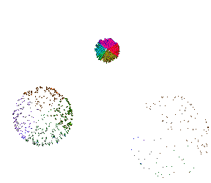




Esta es una creación de Raquel

Slide 2





Slide 3



Que el año que llega sea un lienzo en blanco en el cual podamos reescribir con decisión y felicidad nuestro paso por la por estos nuevos 365 días por venir
2015
Pps. Raquel

Slide 4


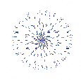
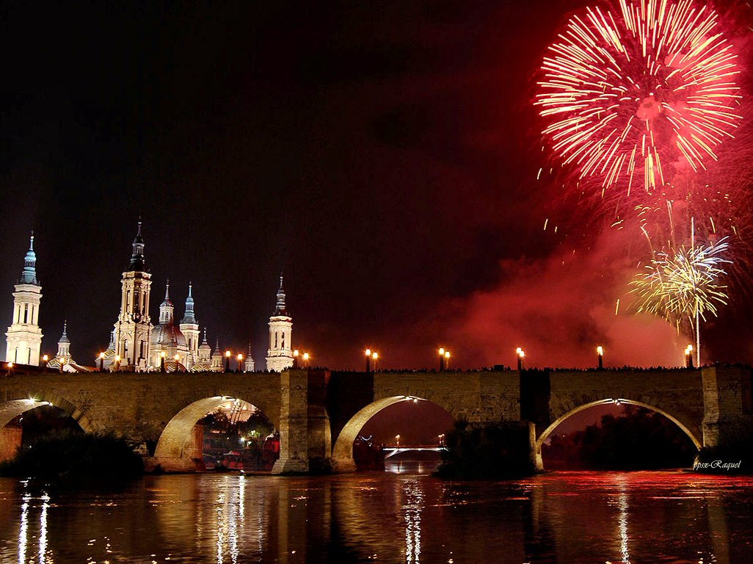


Slide 5






Slide 6
Recuerda que de el esfuerzo y afán veremos los frutos, espero que este año que llega obtengas una cosecha de felicidad y amor
2015
Pps. Raquel

Slide 7


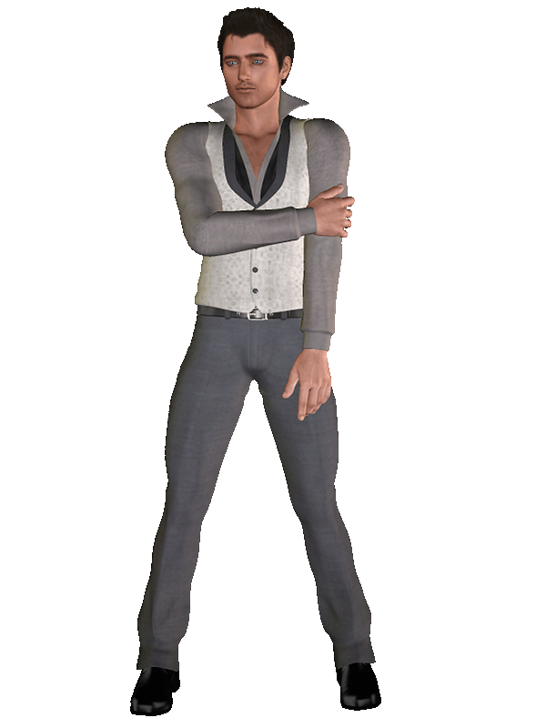
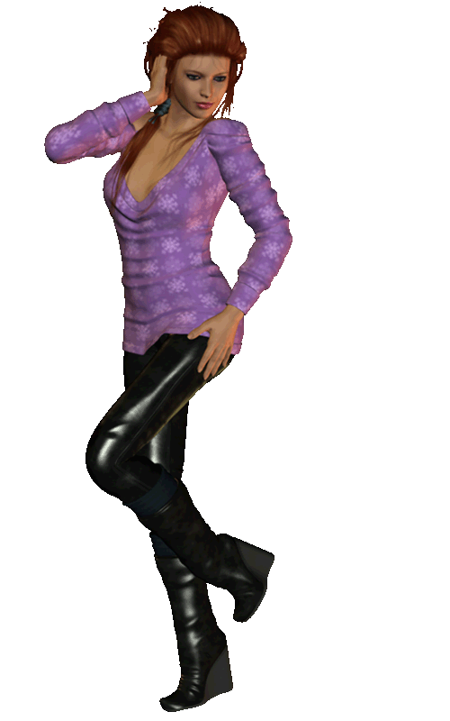

Slide 8
Cuando un año está por comenzar significa que va a empezar una nueva etapa en nuestra vida, un período en el que podremos comenzar de nuevo y hacer realidad todos los sueños que siempre hemos tenido. Muchas felicidades, que el 2015 sea un año lleno de
¡ muchos éxitos !
2015
Pps. Raquel

Slide 9




Slide 10
En estos días hay que hacer a un lado las tristezas y pensar en el futuro con mucho optimismo. Si nos esforzamos todo será excelente en el nuevo año
2015
Pps. Raquel

Slide 11




Slide 12
Hoy vamos a despedir un año y darle la bienvenida a otro. Estemos preparados para iniciar con mucha energía y buena actitud esta nueva etapa y tenemos que visualicemos todas las cosas que queremos hacer lograr para hacerlas realidad
2015
Pps. Raquel

Slide 13

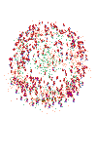
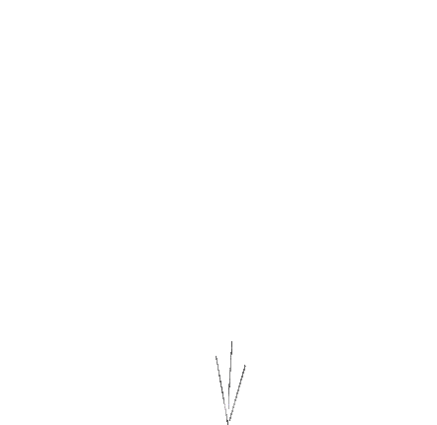



Slide 14
Para el año que viene te deseo dos cosas: todo y nada, todo lo que te puede hacer feliz y nada de lo que te pueda hacer sufrir.
2015
Pps. Raquel

Slide 15



Slide 16
Felíz Año! Espero que tú rutina se convierta en sorpresa, los enfados en sonrisas y las tristezas en esperanzas, que tú bandera sea el amor y tu lenguaje los besos.
2015
Pps. Raquel

Slide 17
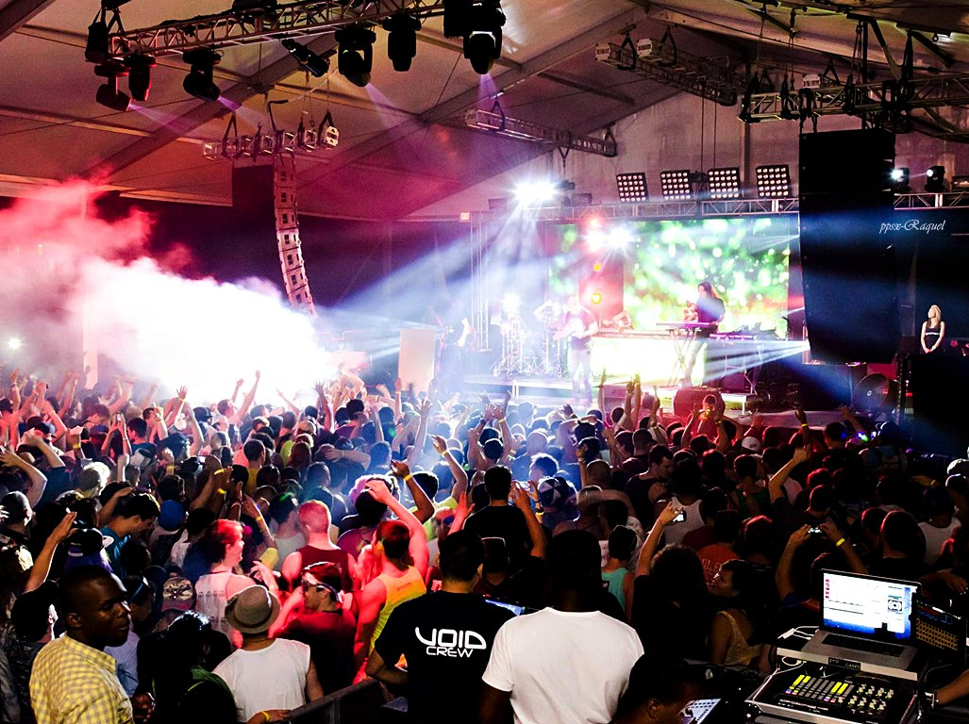
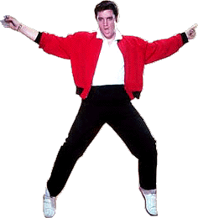

Slide 18
No quería limitarme al habitual “Felíz Año Nuevo” para una persona tan importante como tú… Así que aprovecho para darte las gracias por cada momento del 2014 que me has hecho sonreír.
2015
Pps. Raquel

Slide 19


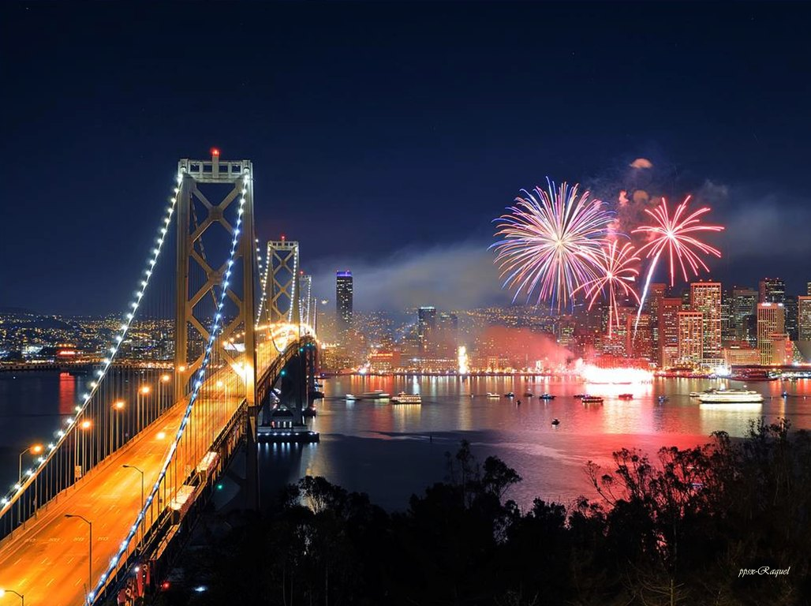

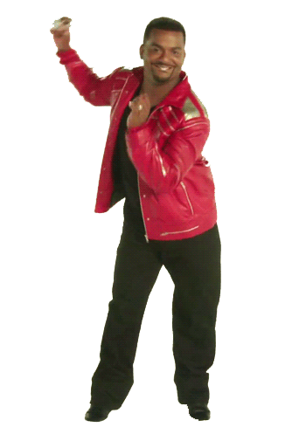


Slide 20
Hoy, 31 de diciembre, a las 24:00: nació un hermoso año llamado 2015. Ha nacido para traer alegría, dulzura y felicidad a todo el mundo. ¡Por favor olvidemos los malos momentos del 2014 y felicitemos al Año Nuevo 2015
2015
Pps. Raquel

Slide 21



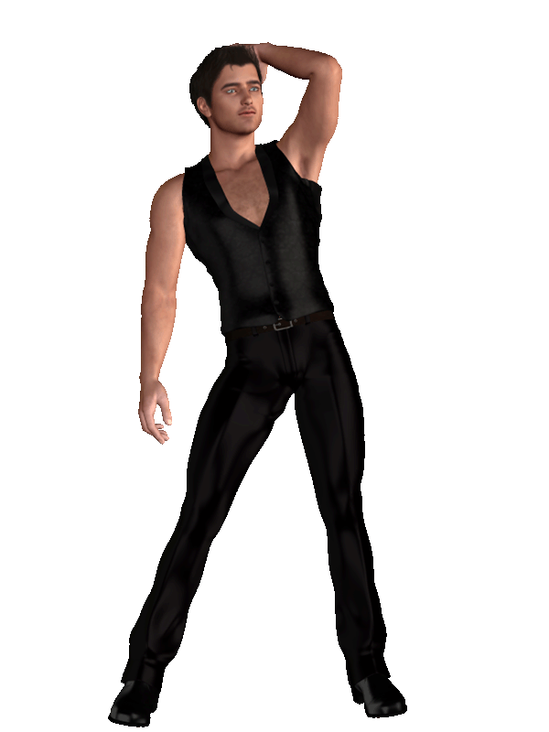



Slide 22
Comienza el Año Nuevo, les deseo un montón de tiempo libre para sí mismos y espero lo mejor, para que puedan realizar todas las expectativas soñadas. ¡Feliz 2015!
2015
Pps. Raquel

Slide 23

Felíz
2015

Slide 24
Un hermoso y próspero Año Nuevo tengan ustedes, les deseo intensas y felices emociones. Qué cada día renazca en sus vidas con una sonrisa felíz.
2015
Pps. Raquel

Slide 25

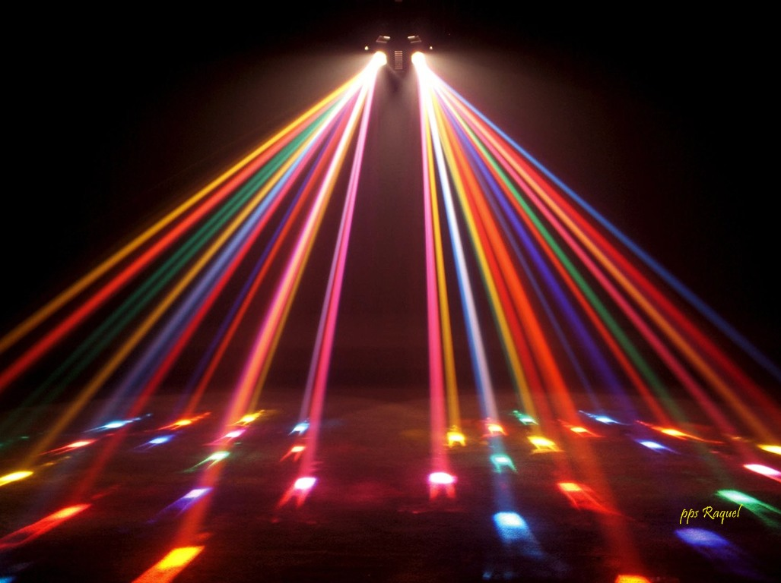





Slide 26
Un brindis por el año que nos deja, un brindis por el año que se acerca, que permita unir a la familia con lazos de amor y paz. ¡Feliz Año Nuevo!
2015
Pps. Raquel

Slide 27


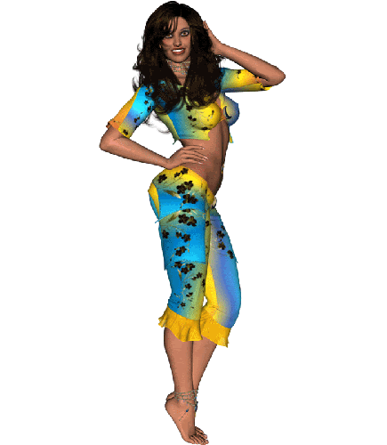


Slide 28
No sé si recibiré el nuevo año en una fiesta, pero lo que sí sé es que me divertiré mucho festejándolo al lado de las personas que más quiero
2015
Pps. Raquel

Slide 29



¡

Slide 30
Sólo, mis mejores deseos para un feliz Año Nuevo lleno de mucha satisfacciones y emociones… Todo lo demás podéis agregarlo a vuestro gusto.
2015
Pps. Raquel

Slide 31
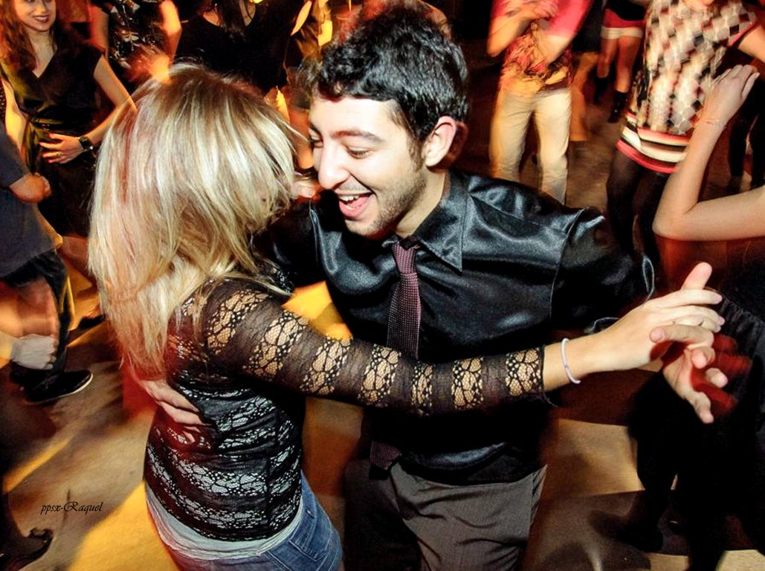


Slide 32
El Año Nuevo simboliza el comienzo de un mañana mejor. Espero que sea un nuevo comienzo lleno de armonía
y luz
2015
Pps. Raquel

Slide 33


Slide 34
El futuro pertenece a quienes creen en la belleza de los sueños. Que el Nuevo Año te traiga muchos sueños y hermosas satisfacciones.
2015
Pps. Raquel

Slide 35







Slide 36
Felíz 2015 para todo el mundo y en especial para ti. Nunca dejes de correr hacia la meta, nunca dejes de ser tú mismo, luchando siempre por lo que quieres. ¡Feliz Año Nuevo!
2015
Pps. Raquel

Slide 37




Slide 38
Para ustedes, mis amigos, mis mejores deseos para el próximo año. Con la creencia de que este 2015 será recompensado con agradables sorpresas que llenaran nuestras vidas de pura felicidad.
2015
Pps. Raquel

Slide 39









Slide 40




Accede a la sección que desees desde aquí:
PPS Exclusivos
Dedicatorias | Fechas Especiales | Graciosos | Historia y arte | Lugares | Musicales
Naturaleza y Ciencias | Política | Reflexión | Religiosos | Románticos | Salud
Si deseas recibir pps periódicamente en tu correo electrónico subscríbete aquí:

